Slide 1

Развитие речевой активности детей
группа №2 «Солнышко»

Slide 2
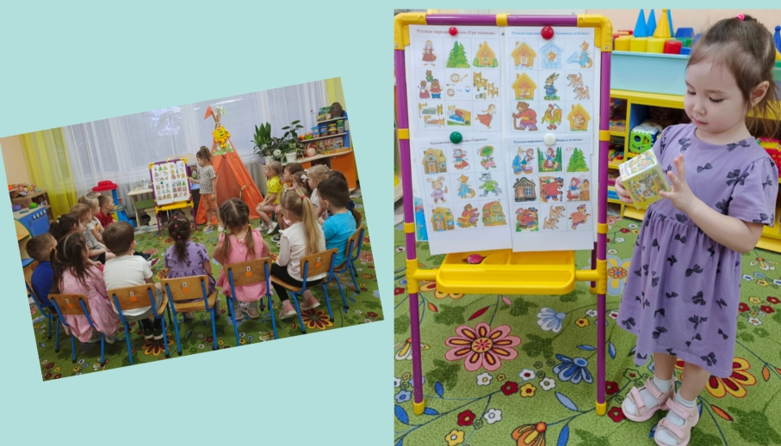
«Расскажи сказку по картинкам»
Цель: развитие речи детей посредством стимулирования творческого воображения и ассоциативного мышления.

Slide 3
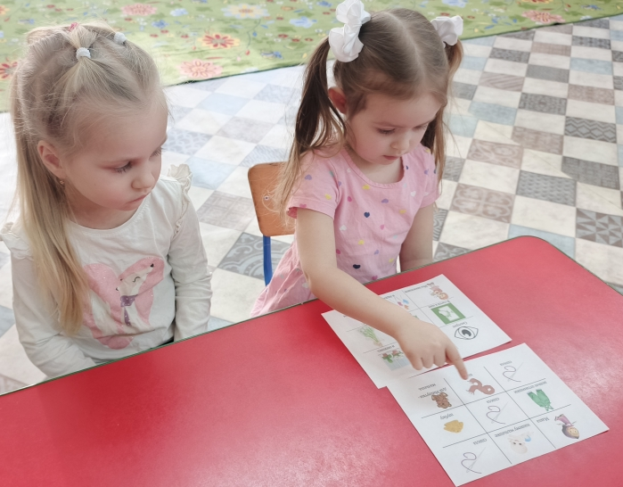
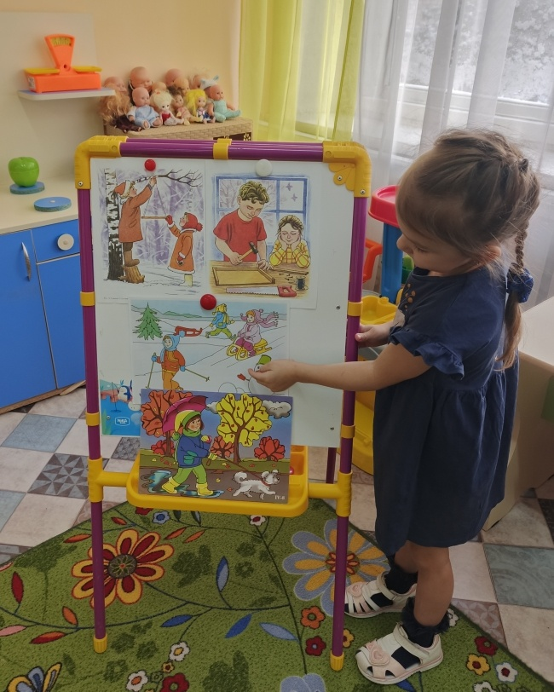
«Составление описательных рассказов»
Цель: обогащение словарного запаса, формирование понимания структуры текста, развитие воображения
«Чтение стихов с помощью мнемотаблиц»
Цель: формирование связной речи

Slide 4
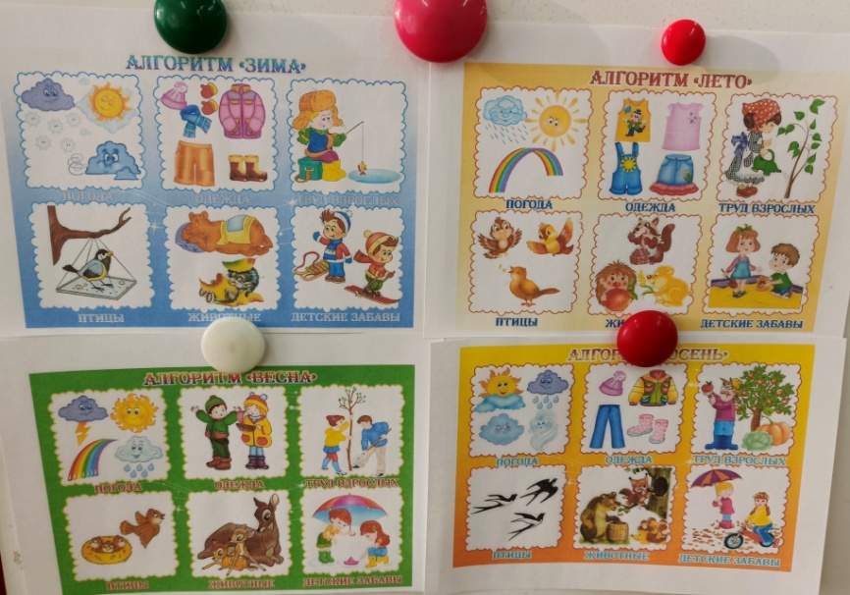
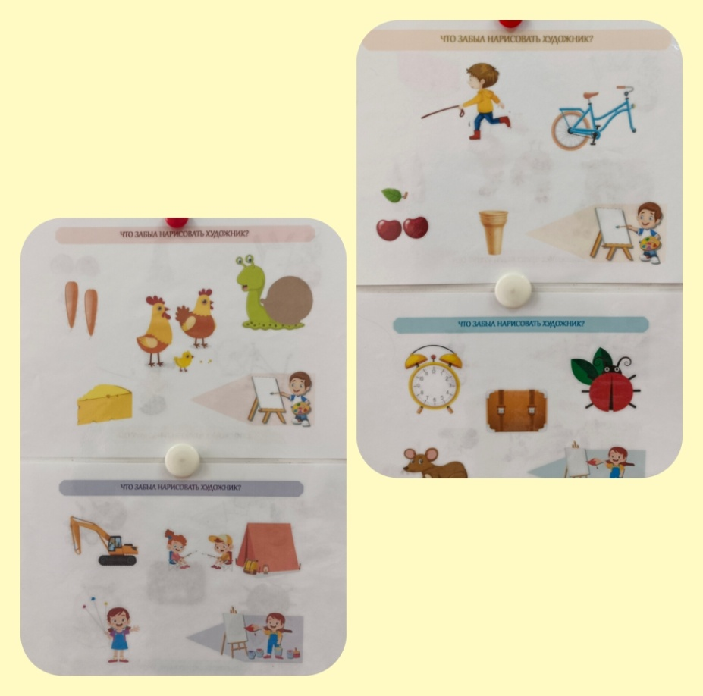
«Что забыл нарисовать художник»
Цель: совершенствование грамматического строя речи, правильное употребление имен существительных
«Алгоритмы»

Slide 5
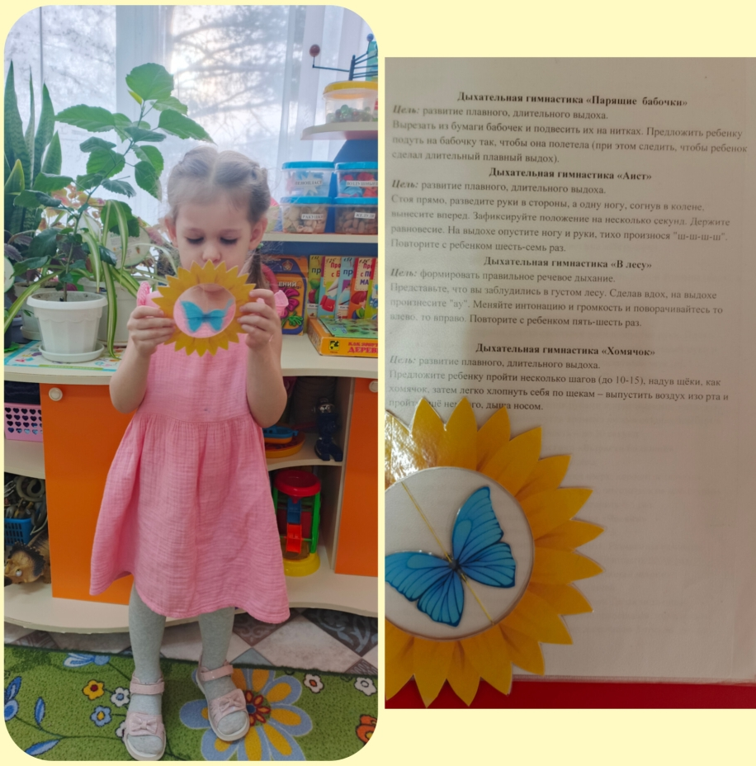
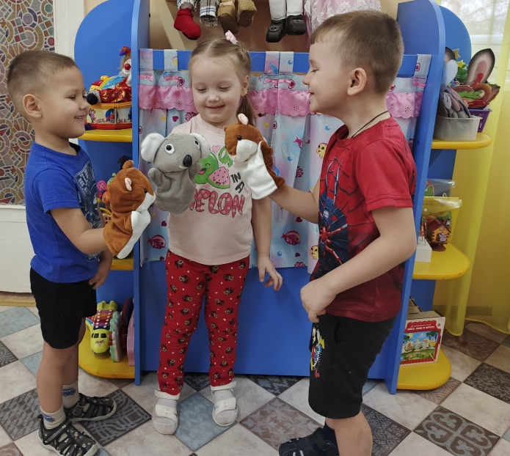
«Дыхательные упражнения»
Цель: формирование правильного речевого дыхания
«Театр»
Цель: формирование диалогической речи

Slide 6
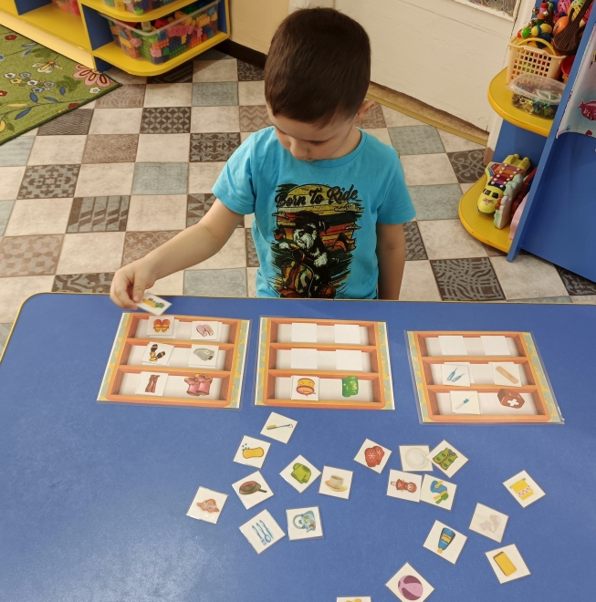
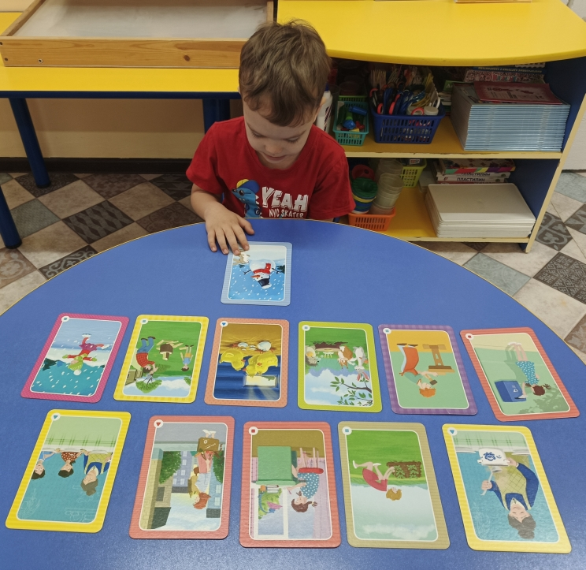
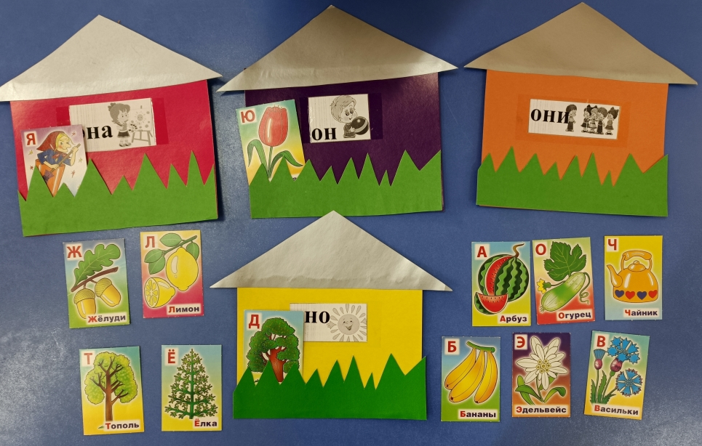
«Назови одним словом»
«Нарисуй словами»
«Домики»

Slide 7
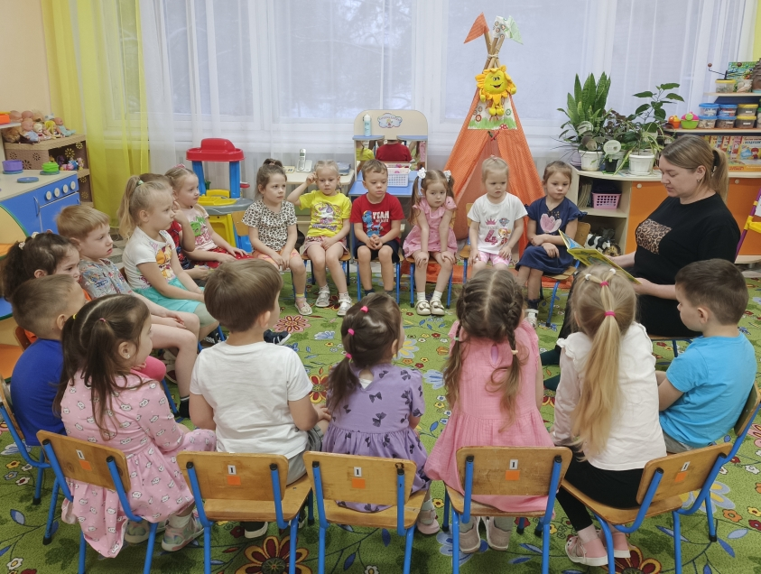
«Чтение художественной литературы»
Цель: развитие речи, мышления, воображения, обогащение словарного запаса и формирование эмоционального восприятия

Slide 8
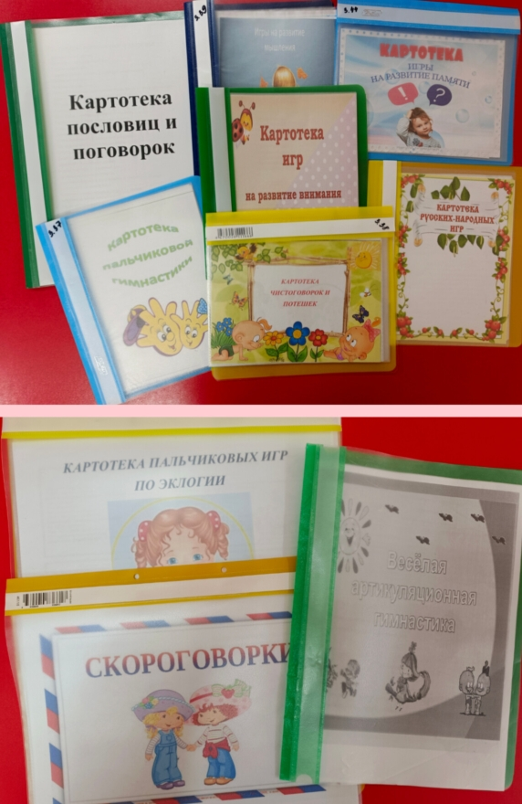
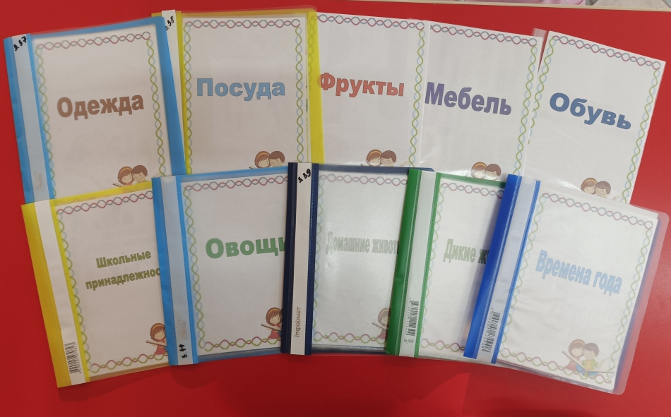
Картотеки
Тематические альбомы

Slide 9
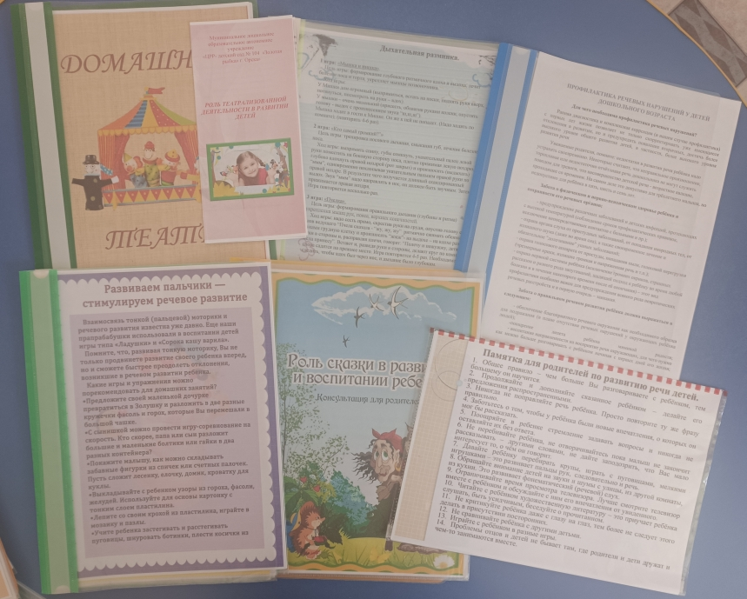
Работа с родителями

